Slide 1
Gambaran perkembangan susunan jantung dan pembuluh darah pada masa janin.
Dasar perkembangan umum dan
perkembangan berbeda.
Tampilan dan upaya mencegah dan mengatasi keadaan sakit.

Slide 2
Dasar pemahaman adalah:
Pengetahuan kasat mata (gros) susunan jantung dan pembuluh darah
Hubungan faali susunan dasar jantung dan pembuluh darah dengan aliran darah melalui bagian-bagian jantung dan pembuluh darah.

Slide 3
Masaalah: timbul pada masa bayi.
Penanganan
Pemberian obat
Pelatihan pengatasan keadaan
Pemeliharaan ketrampilan seimbang
Penyegaran ketrampilan
Perilaku konformis, pertemuan berencana perhitungan (strategic interaction), hal yang mempengaruhi pertemuan untuk penyegaran: amal dan pembenaran (paradigma) yang digunakan
Keadaan darurat yang berhubungan dengan kerja jantung
Pemberian oksigen; obat-obat
Konsultasi bedah anak
Tampilan gejala pada bayi.
Kebiruan
Sianosis
Nonsianosis
Letih
Bunyi jantung 1 dan bunyi jantung 2
Masa sistolik dan masa diastolik
Adanya ukuran jantung yang tidak biasa
Adanya terdengar bising jantung

Slide 4
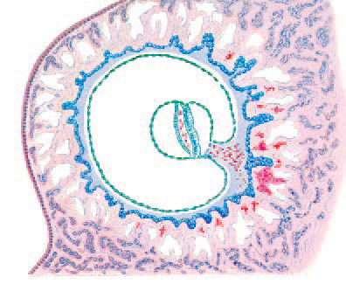
Jaringan asal jantung dan pembuluh darah
Jantung dan pembuluh darah berdiferensiasi dari mesoderm intra embrional.
Terbentuk sel darah dan pembuluh darah awal
Terbentuk buluh endokard yang merupakan bangun awal yang berkembang menjadi jantung

Slide 5
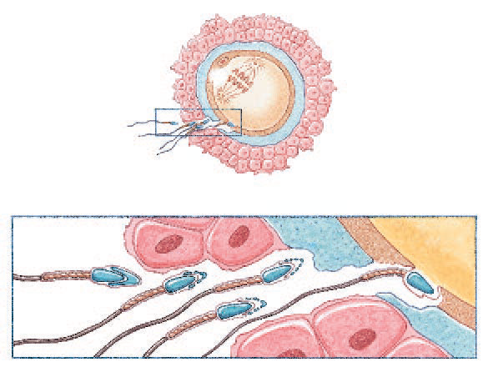
Jantung dan pembuluh darah.
Kondensasi sel-sel mesoderm intraembrional membentuk pulau-pulau darah diseluruh bagian zigot, yaitu pada trofoblast dan pada janin
Pembentukan sel-sel darah dan pembuluh darah
Pembentukan pembuluh darah vena, sinus venosus, bagian-bagian jantung yang berkembang dari buluh endokard: atrium, bulbus kordis, ventrikel, konus arteriosus

Slide 6
Derivat jaringan primer awal
Ektoderm
Mesoderm
Entoderm
Menjadi alat-alat tubuh.

Slide 7
Janin bulan ke 2.
Mesoderm berdiferensiasi lebih lanjut
Aorta dorsalis
Buluh endokard
Somit
Lipatan saraf
Selom
yolksak

Slide 8
Perkembangan awal jantung
Pembentukan jerat jantung : pemutaran jerat berlawanan dengan jarum jam dalam ruang perikardium dalam mesoderm septum transversum
Pembentukaan sinus venosus dan konus arteriosus
Pembentukan vena besar jantung, atrium, ventrikel, arteri besar jantung
Kondensasi, perpindahan sel, peruraian jaringan penyambung berdasarkan pengaturan hormon, enzim, zat organik, penyataan pesan DNA

Slide 9
Embrio tampak punggung dan potongan lintang.
Jantung dan perikardium berkembang pada saluran septum transversum yang dinamakan saluran pleuroperikardial
Septum transversum adalah balok mesoderm yang berkembang membentuk diafragma
Dibawah septum transversum terbentuk selom intra embrional, yang meluas ke sebelah luar kantong perikardial

Slide 10
Perkembangan buluh endokard menjadi bagian-bagian jantung.
sinus venosus bermuara ke bagian atrium buluh endokard
Pada sinus venosus bermuara v.vitelina, v.umbilikalis,dan vena kardinal
Ventrikel berada di kepala buluh endokard, berlanjut menjadi konus arteriosus
Atrium dan ventrikel terbagi menjadi atrium kanan dan atrium kiri, ventrikel kanan dan ventrikel kiri
Konus arteriosus terbagi menjadi aorta dan a.pulmonalis

Slide 11
Trunkus aortikus.
Terdapat 6 lengkung yang menghubungkan aorta dengan aorta dorsalis
Lengkung-lengkung ini mengalami berbagai perobahan menjadi arteri ke dada, leher dan kepala.

Slide 12
Arteri besar pada bulan ke 2 usia janin.
Aorta dan aorta dorsalis
Lengkung aorta 1-6

Slide 13
Vena besar janin.
Vena kardinalis anterior dan posterior menerima vena sistemik
Vena vitelina menjadi vena-vena besar dari usus
Vena umbilikalis bermuara ke v.kava inferior, berkembang sesudah lahir menjadi ligamentum venosum dan ligamentum teres hepatis.

Slide 14
Perkembangan trunkus aortikus.
Aorta
Trunkus pulmonalis
Aorta dorsalis
Lengkung aorta
Duktus arteriosus

Slide 15
Kelainan perkembangan. Tetralogi fallot
VSD (ventricular septal defect)
Hipertrofi ventrikel kanan
Overriding aorta
Stenosis subpulmonal
Gejala : kebiruan pada bayi.

Slide 16
Bentuk, gejala, penyebab, cara mencegah, mengatasi, perkembangan berbeda.
ASD
PDA
VSD
Transposisi pembuluh besar
Penyempitan katup jantung
Konsultasi genetik

Slide 17
Aliran darah janin (fetus).
Vena besar yang bermuara
Duktus venosus
Vena kava inferior
Atrium kanan
Paru dan duktus arteriosus
Aorta dan arteri tubuh
Aorta abdominalis
A.iliaka interna
A.umbilikalis.

Slide 18
Aliran cairan tubuh.

Slide 19
Derivat jantung dan pembuluh darah awal.
Structural Changes in the Development of the Heart Primitive
Cardiac dilation developmental fate
Truncus arteriosus differentiates to form the aorticopulmonary septum, which partitions the ascending aorta and the pulmonary trunk
Bulbus cordis incorporated into the walls of the ventricles
Sinus venosus differentiates to form the coronary sinus and a portion of the wall of the right atrium
Ventricle divided into right and left chambers by growth of the interventricular septum
Atrium partially partitioned into right and left chambers by the septum secundum.
The opening in the partition, called the foramen ovale, persists throughout prenatal development.
Derivat arkus aorta
First pair no derivative
Second pair no derivative
Third pair: proximal portions form the common carotid arteries.
Distal portions form the external carotid arteries.
Fourth pair: right arch forms the base of the right subclavian artery.
Fifth pair: left arch forms a portion of the aortic arch.
Sixth pair right arch: proximal portion persists as proximal part of the right pulmonary artery; distal portion degenerates.
No derivative left arch: proximal portion forms the proximal part of the left pulmonary artery; distal part persists as the ductus arteriosus.

Slide 20
Arteri utama.
A.karotis komunis
A.subklavia
A.aksilaris
A.interkostalis
A.mesenterika
A.iliaka komunis
A.iliaka interna
A.iliaka eksterna
A.femoralis

Slide 21
Vena utama dan vena porta.

Slide 22
Penekanan arteri untuk mengatasi perdarahan.

Slide 23
Pembenaran yang diakui keilmiahan.
Pembenaran dari Tuhan Yang Maha Kuasa.
albab
khalifah
gender komplementer
nun ba
Empirik
Qa da ra
Innate naluri karakter lurus
Laqudanalahum ila minibadakalmukhlasin
Bahasa kecerdasan 7 kata sedetik
bagian badan pembentuk kata
Pembenaran positif-kognitivist.
Humanis
Individu bebas
Gender setara
Empirik
Materialis
Motif dan kontingensi justifikasi moral

Slide 24
Perkembangan bentuk selama masa janin.
Materi yang berubah pada pembentukan bagian janin adalah perobahan bertingkat terarah kepenyempurnaan daya kerja faali alat-alat tubuh melalui perobahan zygote awal pada:
Lintasan elektron
Proton
Atom
Molekul
Senyawa
DNA telur
Protein ayam
Faal protein
Pembentuk
Hormon
Enzim
Bentuk zygote
Diferensiasi zigote
Pengaturan.
kesombongan mengakui pencipta
mother nature
kebodohan penyekutuan
persaksian
innate fithrah
fa tha ra
Mim shad wa ra
Luas jim nun
pelaksanaan kontrak

